Slide 1
Fundamental Limits of Caching | 基础，给出了算法、上下界，gap
Decentralized Coded Caching Attains Order-Optimal Memory-Rate Tradeoff | 无需提前知道K的个数，每个bit以M/N的概率随机分。给出了算法上下界gap
Coded Caching with Nonuniform Demands | 考虑文件请求概率，给出文件分组的方法，上下界
Coded Caching Under Arbitrary Popularity Distributions | 适用于任何分布，提出p=1/KM概率分界线，用映射空文件和合并unpopular files思想，转换成每个文件概率相同情况，给出上下界和gap
Speeding Up Distributed Machine Learning Using Codes | Coded caching在机器学习中的运用。Computation用EC码解决straggler问题。Shuffle用coded思想减少传输量
A Fundamental Tradeoff between Computation and Communication in Distributed Computing | 在文件分配和output function上引入重复量，用xor来减少传输量，给出了算法和上下界。
Mapping Heterogeneity Does Not Affect Wireless Coded MapReduce | 运算能力不同，分成两组。Shuffle分成两个阶段，第一个阶段完成快的组全部完成，第二个阶段完成慢的组的剩余部分
Adding transmitters dramatically boosts coded-caching gains for finite file sizes | 天线问题用于解决上一篇文章第二阶段。把用户分成K个组，每个组用户cache内容相同，每个组用户数=天线数
Coded MapReduce | 和之前的有类似，这里考虑一个文件映射到pK中的任意rK个节点。
A Unified Coding Framework for Distributed Computing with Straggling Servers | EC码和CDC的结合同时解决straggler问题和减少传输量
Interplay of Cache Sizes and File Popularity in Coded Caching | 同时考虑不同文件概率和不同的cache size

Slide 2
Coded MapReduce

Slide 3
INTRODUCTION
PROBLEM STATEMENT
CODED MAP REDUCE : A MOTIVATING EXAMPLE
MAIN RESULTS
CODED MAP REDUCE : GENERAL DESCRIPTION AND PERFORMANCE ANALYSIS
LOWER BOUNDS ON L∗(r)
MAP PROCESSING TIME VS . COMMUNICATION LOAD OF CODED MAP REDUCE
CONCLUSION

Slide 4
1. INTRODUCTION
Mapreduce是一个用于处理基于商用服务器集群的分布式大数据处理模型
经验证，在一个hadoop集群，33%的工作时间都用于data shuffling。
本文提出coded mapreduce框架，用于显著减少shuffle阶段的传输量。

Slide 5
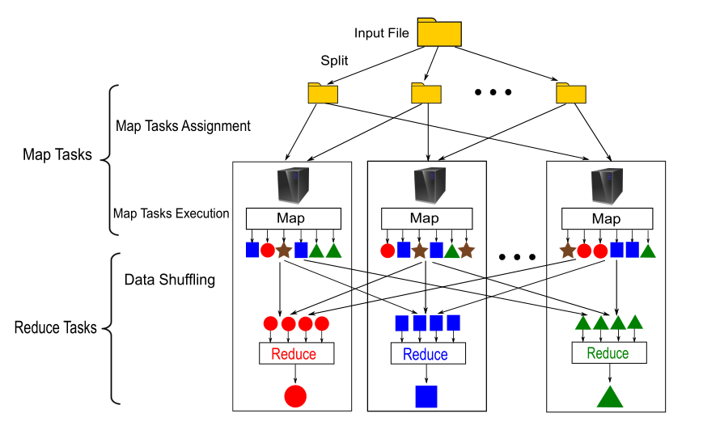
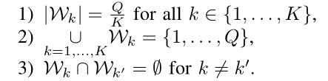
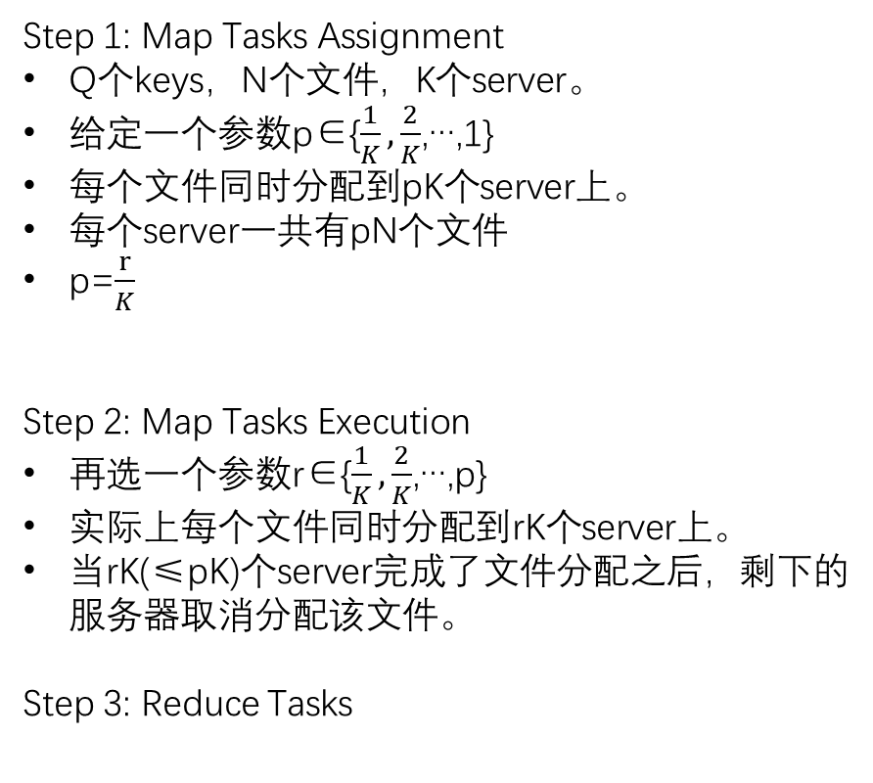
2. PROBLEM STATEMENT
Step 1: Map Tasks Assignment
Q个keys，N个文件，K个server。
给定一个参数p∈{$\frac{1}{K},\frac{2}{K}$,…,1}
每个文件同时分配到pK个server上。
每个server一共有pN个文件
p=$\frac{r}{K}$
Step 2: Map Tasks Execution
再选一个参数r∈{$\frac{1}{K},\frac{2}{K}$,…,p}
实际上每个文件同时分配到rK个server上。
当rK(≤pK)个server完成了文件分配之后，剩下的服务器取消分配该文件。
Step 3: Reduce Tasks

Slide 6
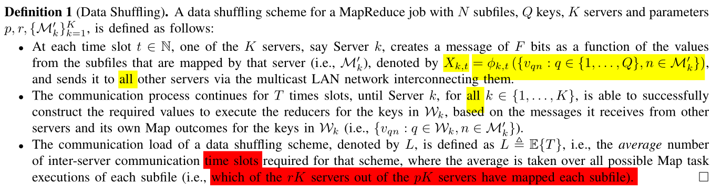


2. PROBLEM STATEMENT
K个server，每个server有NQ/K个中间值，其中(N/K)×(Q/K)个中间值已经存在，所以L=时隙个数=传送中间值的个数=原式

Slide 7
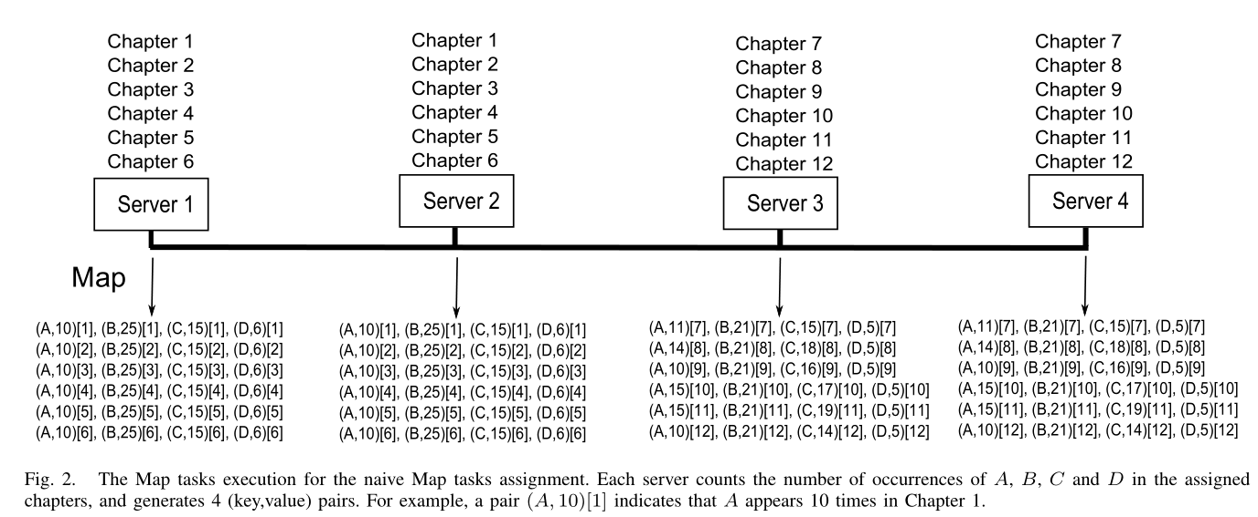
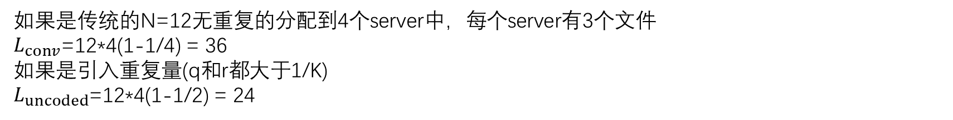
2. PROBLEM STATEMENT(N=12,Q=4,K=4)
如果是传统的N=12无重复的分配到4个server中，每个server有3个文件
$L_{conv}$=12*4(1-1/4) = 36
如果是引入重复量(q和r都大于1/K)
$L_{uncoded}$=12*4(1-1/2) = 24

Slide 8
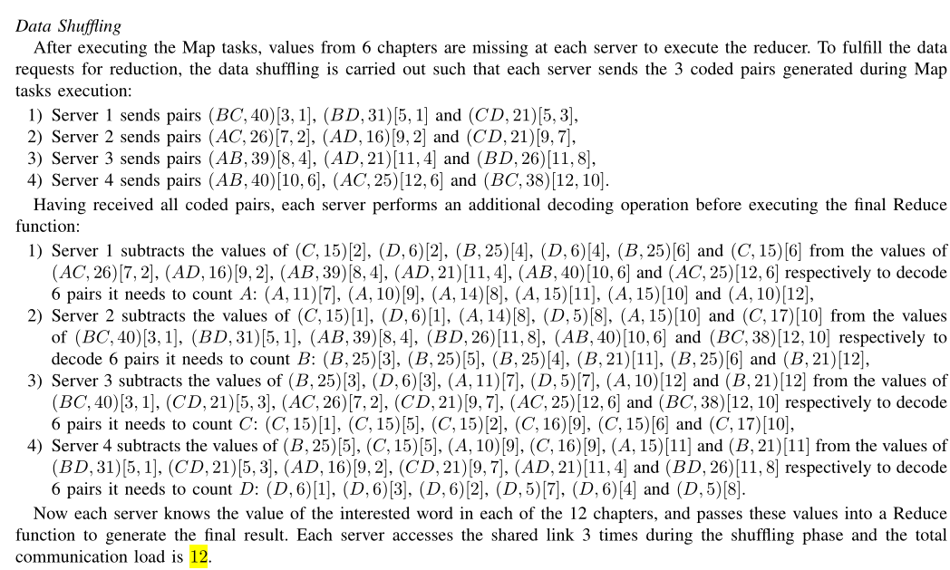
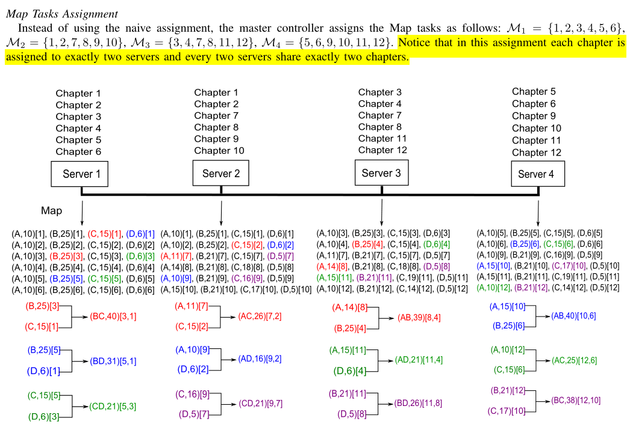
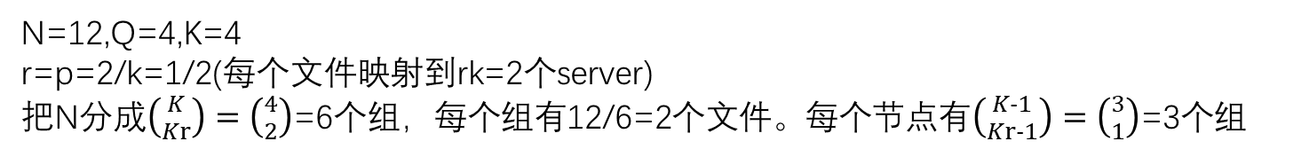
3. CODED MAP REDUCE : A MOTIVATING EXAMPLE
N=12,Q=4,K=4
r=p=2/k=1/2(每个文件映射到rk=2个server)
把N分成$\left({K \atop Kr}\right)=\left({4 \atop 2}\right)$=6个组，每个组有12/6=2个文件。每个节点有$\left({K−1 \atop Kr−1}\right)=\left({3 \atop 1}\right)$=3个组

Slide 9
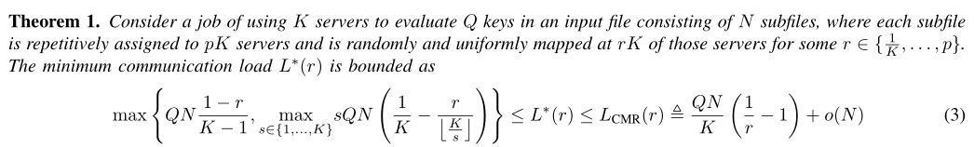
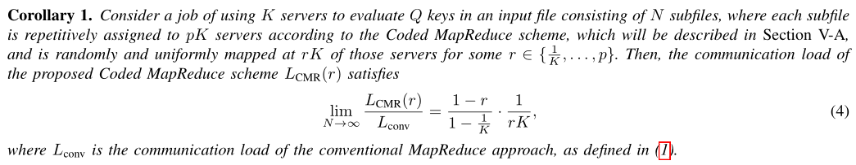
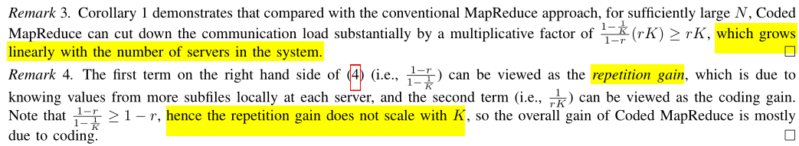
4. MAIN RESULTS

Slide 10
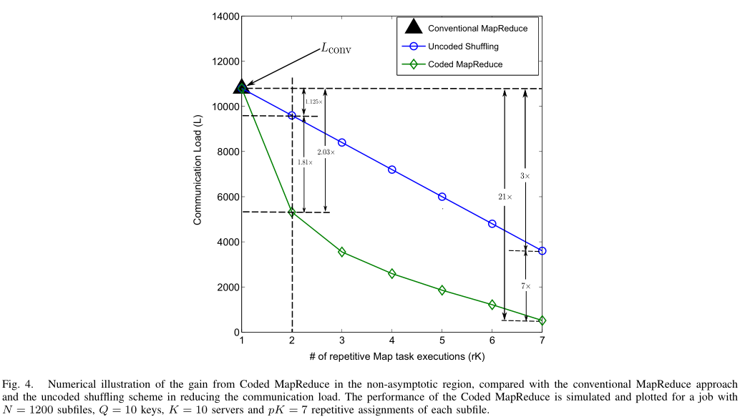
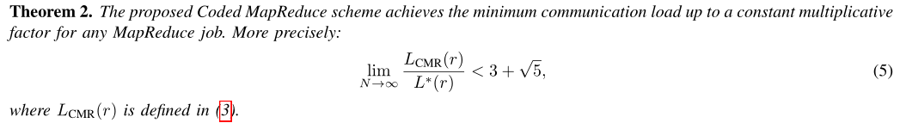
4. MAIN RESULTS

Slide 11
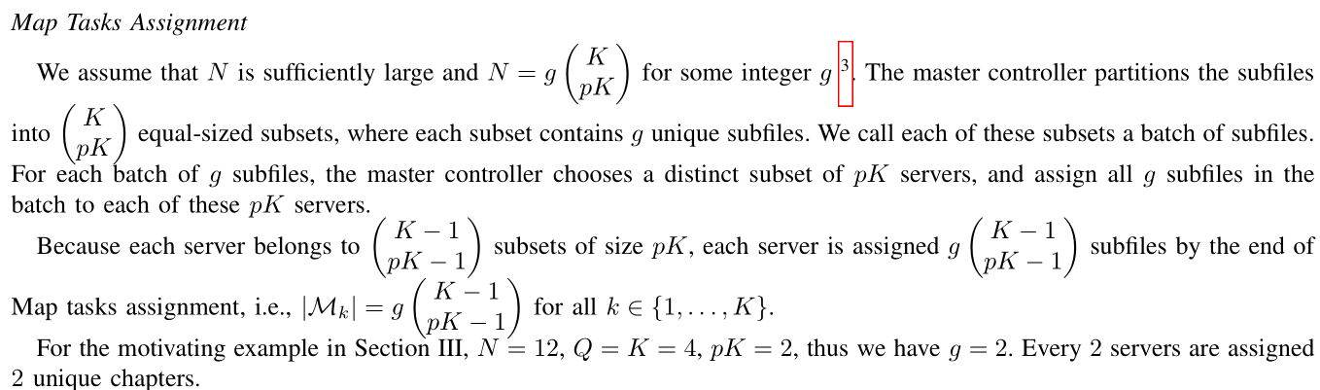
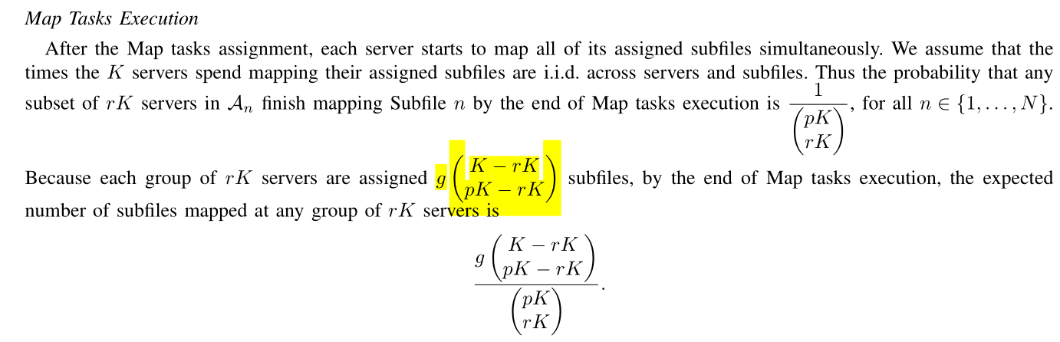
5. CODED MAP REDUCE : GENERAL DESCRIPTION AND PERFORMANCE ANALYSIS
从pK个server里面选rK个
表示的是rK个server可以确定的文件数
回想pK个server可以唯一确定一组文件数g
如果pK=rK，左边=g

Slide 12
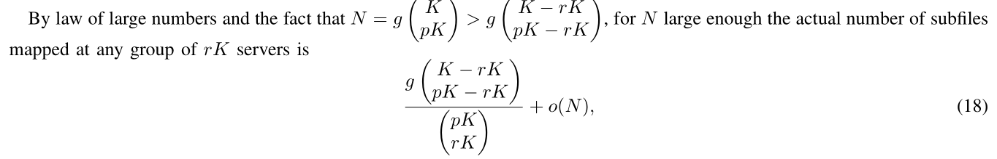
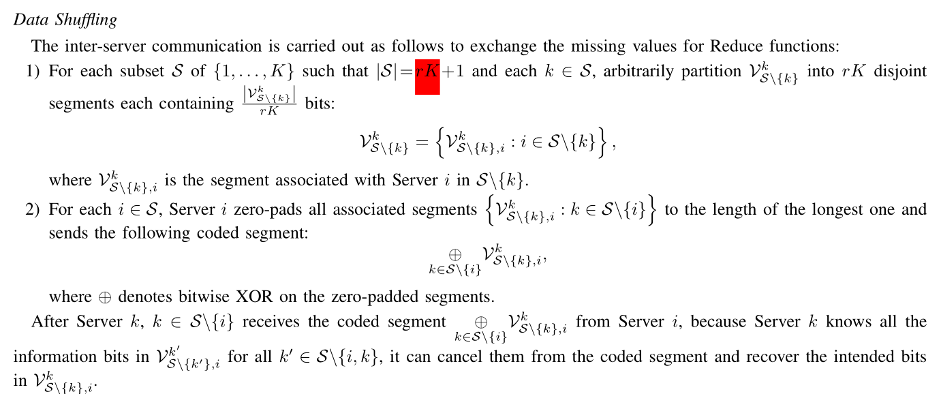
5. CODED MAP REDUCE : GENERAL DESCRIPTION AND PERFORMANCE ANALYSIS
每个文件映射到rK个节点，rK个节点可以确定一个中间值

Slide 13
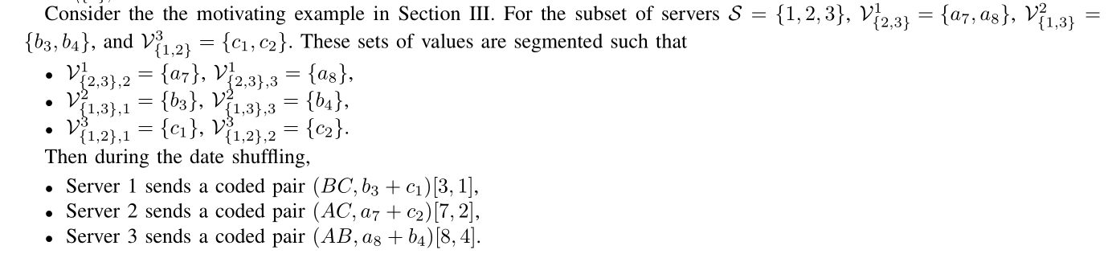
5. CODED MAP REDUCE : GENERAL DESCRIPTION AND PERFORMANCE ANALYSIS
$\left|S\right|$=rK+1=3，V的下标元素个数为rK=2。把中间值V再分成rK=2份，下标元素的rK=2个节点，每个节点拥有一份中间值

Slide 14
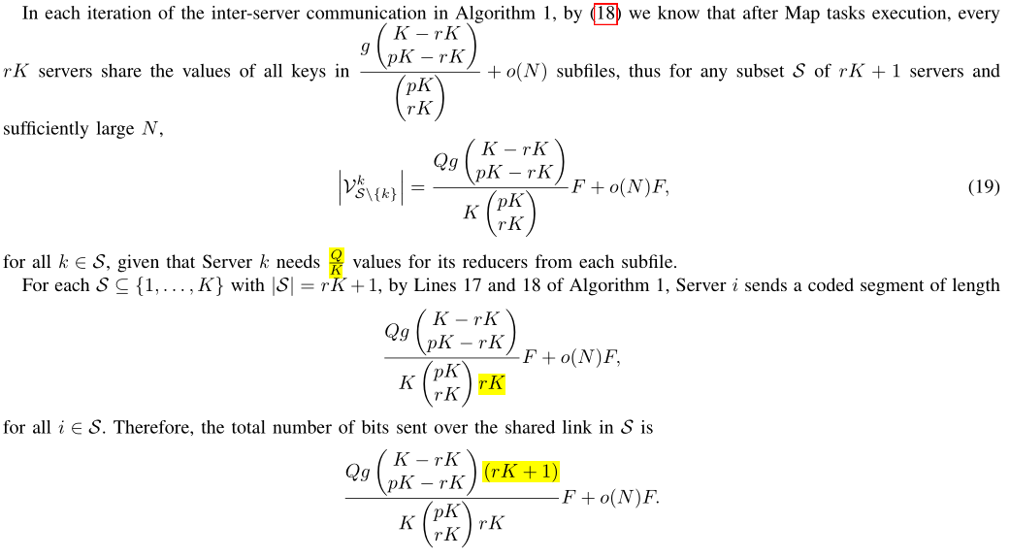

5. CODED MAP REDUCE : GENERAL DESCRIPTION AND PERFORMANCE ANALYSIS
每rk个server可以确定…个文件
每个server有Q/K个keys需要算
总的中间值要分成rK份
$\left|S\right|$=rK+1，算S组里的所有节点

Slide 15
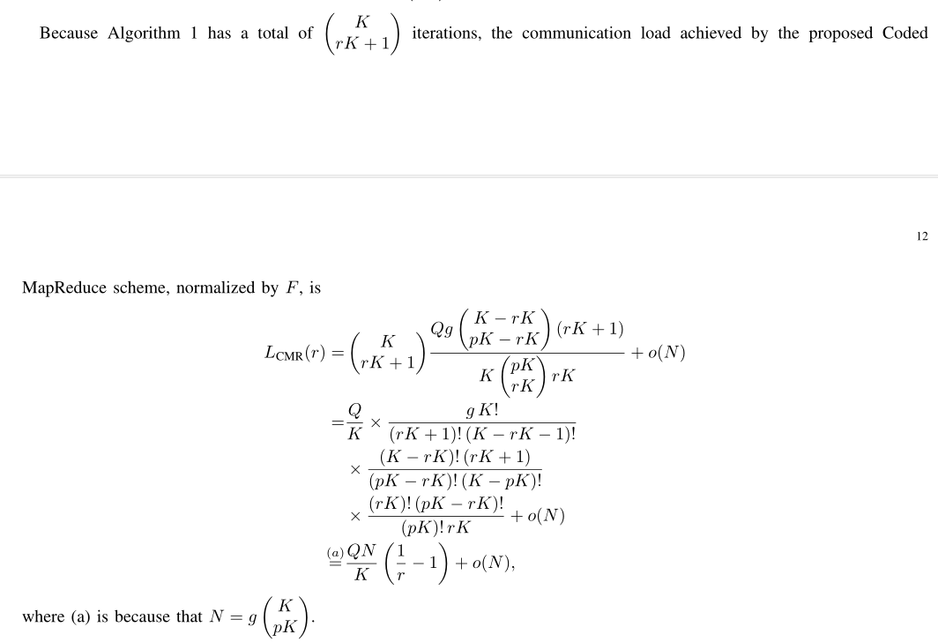

5. CODED MAP REDUCE : GENERAL DESCRIPTION AND PERFORMANCE ANALYSIS
有$\left({K \atop rK+1}\right)个$S

Slide 16
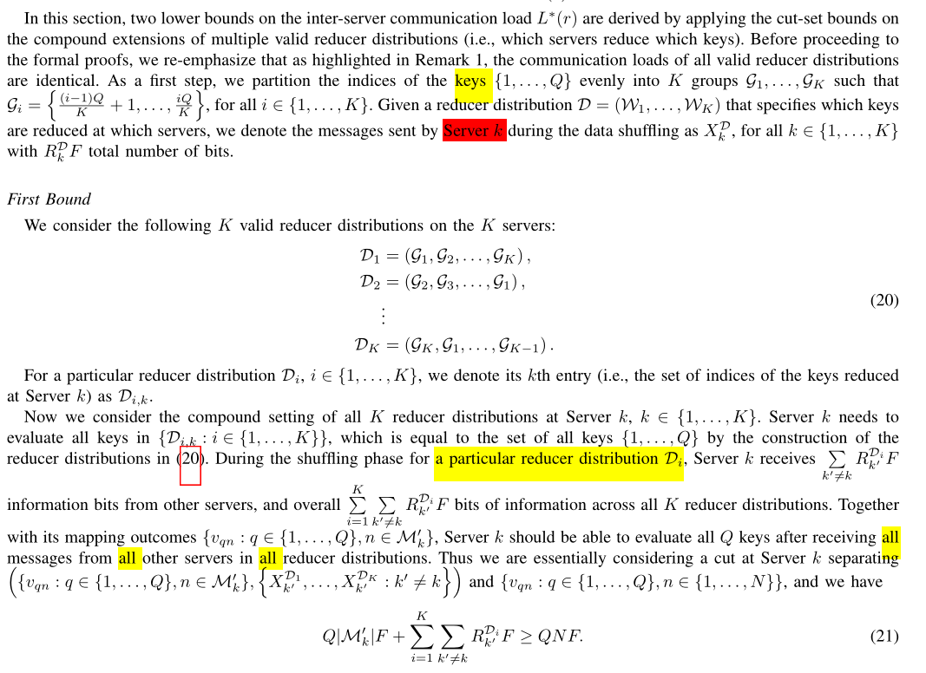
6. LOWER BOUNDS ON L∗(r) (first bound)
对于一个server，本地的内容加上所有分布下从其他server传输过来的内容，可以得到所有中间值

Slide 17
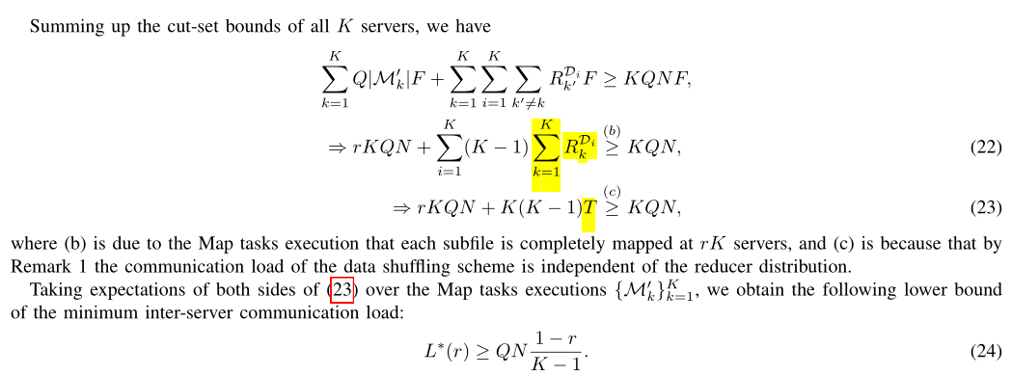
6. LOWER BOUNDS ON L∗(r) (first bound)

Slide 18
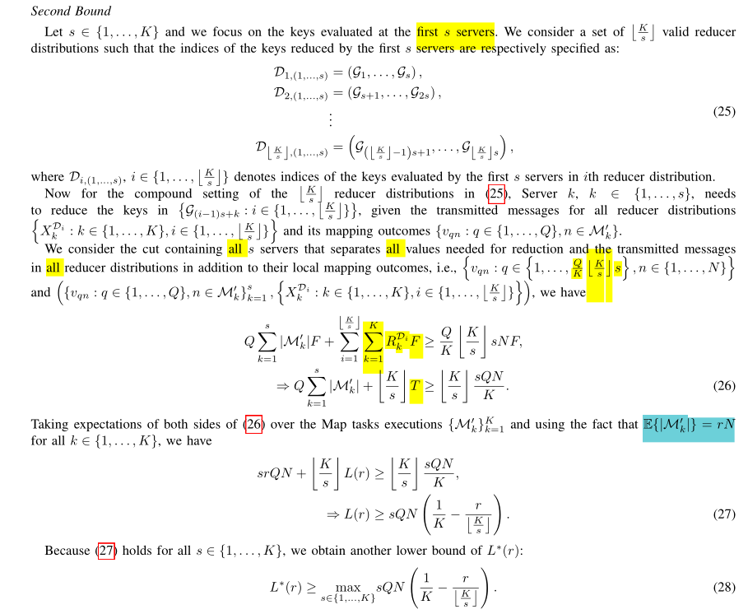

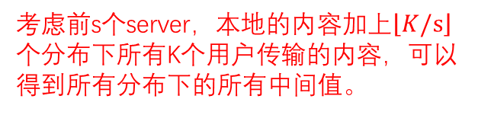
6. LOWER BOUNDS ON L∗(r) (second bound)
$\left|G\right|=$Q/K，一共有$\left\lfloor K/s\right\rfloor s个$G
考虑前s个server，本地的内容加上$\left\lfloor K/s\right\rfloor$个分布下所有K个用户传输的内容，可以得到所有分布下的所有中间值。

Slide 19
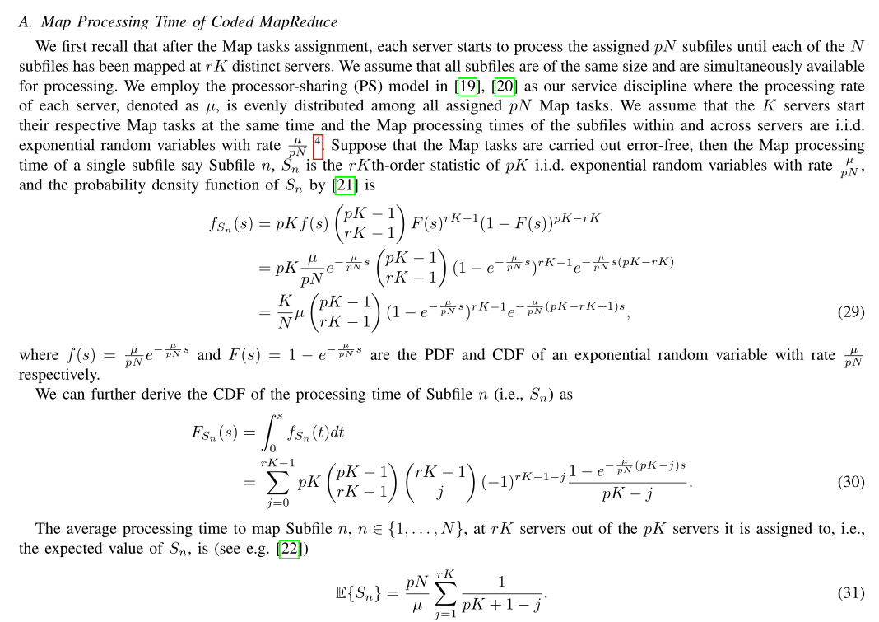
7. MAP PROCESSING TIME VS . COMMUNICATION LOAD OF CODED MAP REDUCE
次序统计量，指数分布保证时间期望为pN/μ
Map 1个文件到pK中的rK个server所需要的期望时间

Slide 20
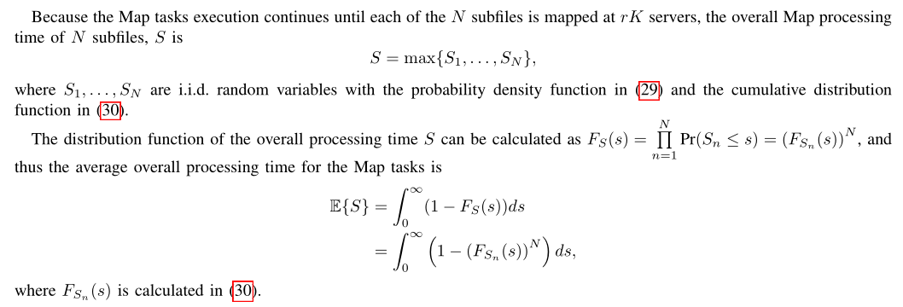
7. MAP PROCESSING TIME VS . COMMUNICATION LOAD OF CODED MAP REDUCE
Map 所有文件到pK中的rK个server所需要的期望时间

Slide 21
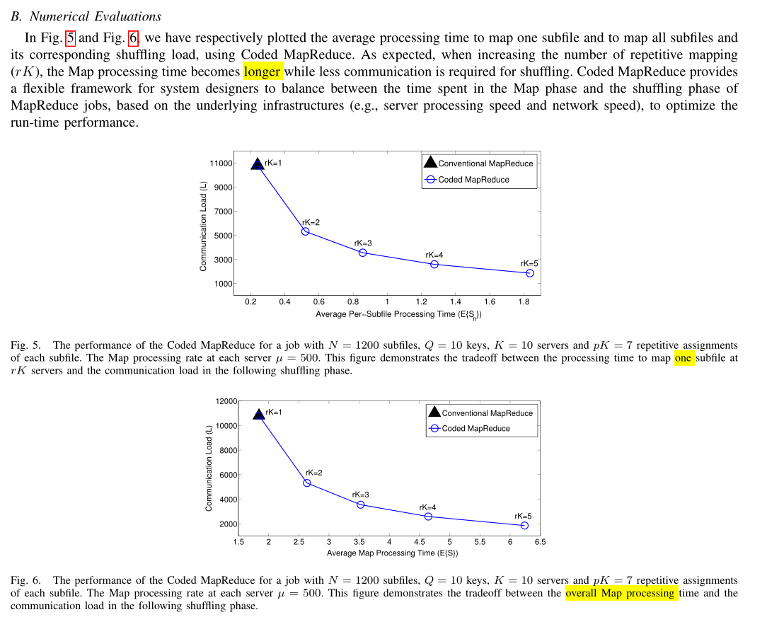
7. MAP PROCESSING TIME VS . COMMUNICATION LOAD OF CODED MAP REDUCE
横坐标：单个文件映射到rk个server的map时间期望
横坐标：所有文件映射到rk个server的map时间期望

Slide 22
8. CONCLUSION
本文提出coded mapreduce框架用于提高shuffle阶段的传输效率
与传统的mapreduce相比，Coded mapreduce可以将shuffle阶段的通信负载减少一个因子，这个因子随着服务器的增加而线性增加
同时也证明了coded mapreduce的传输量与最小通信负载的距离在一个乘性常数范围内。
进一步，本文也探究了map阶段的computation load和shuffle阶段的communication load之间的tradeoff
一个未来需要解决的问题是coded mapreduce的软件实现来演示减少的传输量

